Slide 1

Yara 기초 실습
Malware

Slide 2
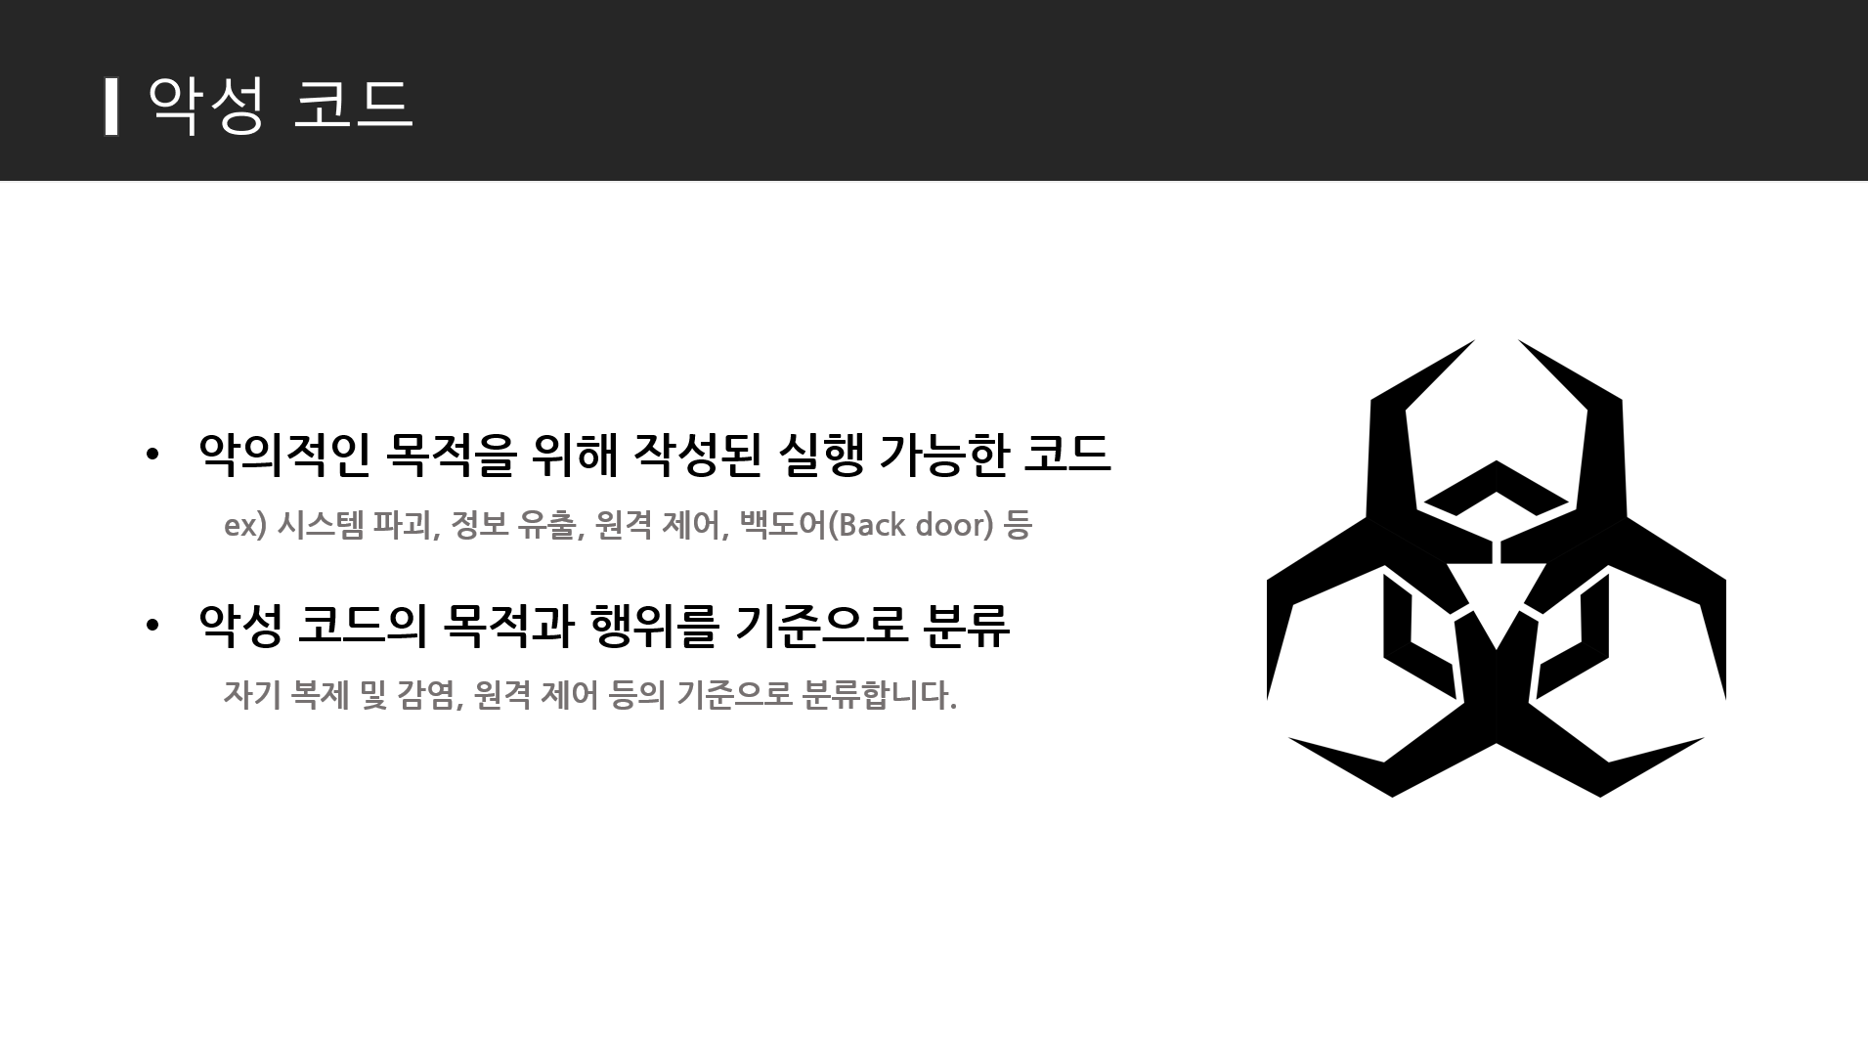
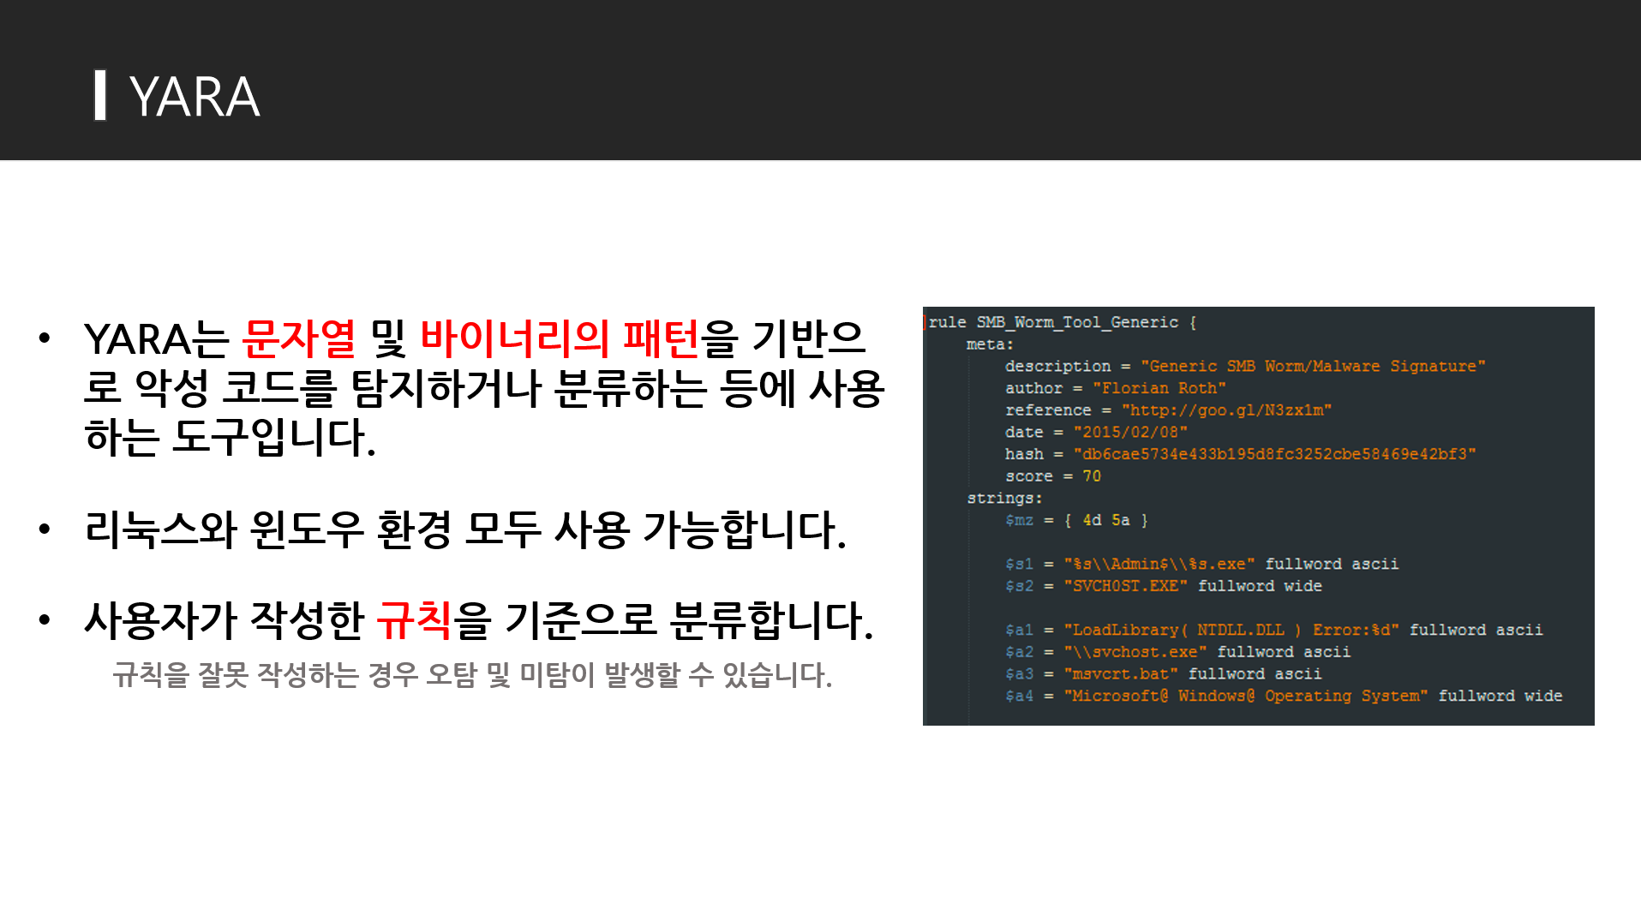
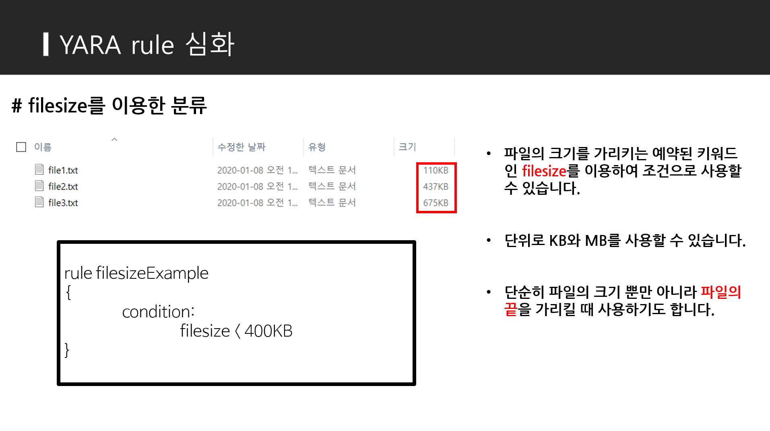
INDEX
01 악성 코드
02 yara 사용법 및 기본 rule 실습
03 yara rule 심화 실습

Slide 3

악성 코드
악의적인 목적을 위해 작성된 실행 가능한 코드
ex) 시스템 파괴, 정보 유출, 원격 제어, 백도어(Back door) 등
악성 코드의 목적과 행위를 기준으로 분류
자기 복제 및 감염, 원격 제어 등의 기준으로 분류합니다.

Slide 4




악성 코드 분류
트로이목마
정상 프로그램으로 가장한 악성 코드 프로그램. 이메일이나 감염된 웹사이트에
방문 시 다운로드 되어 사용자가 실행하면 작동합니다.
랜섬 웨어
사용자의 파일을 암호화하고 볼모로 잡습니다. 복호화를 위해서는 키가 필요한데
키를 얻기 위해서는 암호화폐를 지불하도록 요구합니다.
애드 웨어
사용자의 컴퓨터에 광고를 노출시키거나 브라우저로 광고가 포함되어 있는
웹 페이지에 접속하는 악성 코드입니다.
키 로거
사용자의 입력을 기록하는 프로그램입니다. 암호, 계좌 정보와 같은 민감한 정보를
도용하기 위한 수단으로 주로 사용됩니다.

Slide 5


악성 코드의 행위 유형 (1)
1) 악성 코드 실행
2) 1.2.3.4/malware.exe 요청
4) malware.exe 실행
3) malware.exe 응답
악성 코드가 실행되어 특정 URL에 파일을 추가로 요청합니다.
다운로드한 파일을 실행하여 추가 악성 행위를 진행합니다.
이 외에도 Key logger 등으로 획득한 정보를 서버에 전송하기 위해 네트워크를 이용하기도 합니다.

Slide 6




악성 코드의 행위 유형 (2)
1) 랜섬 웨어 다운로드
2) 랜섬 웨어 실행
3) 암호화폐 요구 메시지
4) 지불 확인 후 복호화
이메일의 첨부파일 등을 이용하여 랜섬 웨어를 다운로드하도록 유도합니다.
랜섬 웨어가 피해자의 PC에서 실행되어 PC에 존재하는 파일들을 암호화합니다.
암호화를 마친 후, 피해자에게 암호화폐를 요구하는 메시지를 보여줍니다.
암호화폐의 지불을 확인한 후, 파일을 복호화할 수 있는 키를 제공합니다.

Slide 7

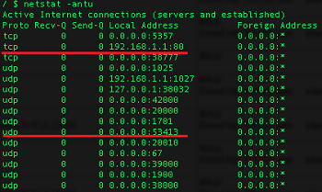
악성 코드의 행위 유형 (3)
피해자 PC에 2차 침입을 용이하게 만드는 백도어(Back door)를 설치합니다.
ex) 특정 포트 개방, 파일 바꿔 치기 등
백도어가 설치된 시스템은 원격에서 제어를 당하거나 감시를 당할 수 있습니다.

Slide 8


악성 코드의 행위 유형 (4)
레지스트리는 윈도우에서 사용하는 데이터 베이스이며 시스템 구성 정보를 저장하고 있습니다.
공격자는 레지스트리를 제어하여 시작 프로그램 등록, 브라우저의 시작 페이지 등을 설정할 수 있습니다.
악성 코드의 적인 백신을 우회하기 위한 행위를 진행합니다. 다른 프로세스의 메모리를 변조하여 악성 행위를 진행하도록 하거나, 백신을 꺼버리는 등의 작업을 수행합니다.

Slide 9
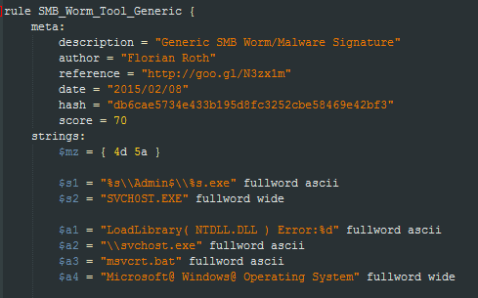
YARA
YARA는 문자열 및 바이너리의 패턴을 기반으로 악성 코드를 탐지하거나 분류하는 등에 사용하는 도구입니다.
리눅스와 윈도우 환경 모두 사용 가능합니다.
사용자가 작성한 규칙을 기준으로 분류합니다.
규칙을 잘못 작성하는 경우 오탐 및 미탐이 발생할 수 있습니다.

Slide 10
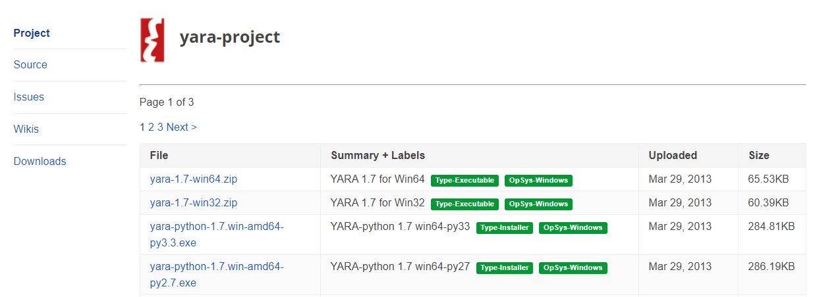
YARA - windows
1. 압축 파일 다운로드
https://code.google.com/archive/p/yara-project/downloads

Slide 11

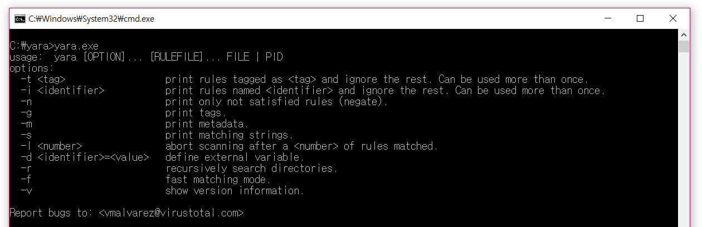
YARA - windows
2. 압축 풀기 후 실행

Slide 12
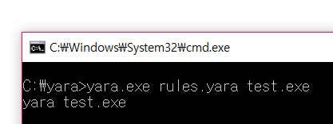
YARA - windows
[ 사용법 ]
yara.exe [rule file] [target file]
#include <stdio.h>
int main(){
printf(“Hello yara\n”);
return 0;
}
rule yara
{
condition:
true
}

Slide 13
YARA rule
rule 규칙 이름
{
condition:
조건식
}
규칙 이름은 해당 rule의 목적에 맞게 설정합니다.
규칙을 여러 개 선언할 수 있으므로 각 규칙의 성격이 나타날 수 있는 이름을 선택합니다.
조건식의 결과가 참(true)일 경우 해당 rule을 만족합니다.
참(true)일 경우, 규칙 이름과 규칙을 만족한 파일의 이름을 출력합니다. 거짓(false)일 경우, 아무것도 출력하지 않지만 옵션을 이용하여 출력되 도록 할 수 있습니다.
rule이 가져야할 최소한의 요소입니다.
rule yara
{
condition:
true
}
규칙 이름은 yara입니다.
condition의 결과가 참(true)일 경우 yara라는 rule 이름을 출력합니다.
조건식의 결과가 항상 참(true)입니다.
해당 rule을 사용하면, 항상 규칙에 만족하여 yara라는 rule이름이 출력 됩니다.
만약 true를 false로 바꾸면 항상 거짓(false)이 되어 아무것도 출력되지 않습니다.

Slide 14
YARA rule
rule yara
{
strings:
$string = “Hello”
$hex = { 00 01 02 03 0A 0B 0C }
$regex = /[a-z]/
condition:
$string or $hex or $regex
}
문자열을 strings 필드 아래에 정의합니다.
문자열, 16진수, 정규표현식 이렇게 3가지 형태로 문자열을 정 의할 수 있습니다. 또한 식별자 앞에 반드시 $를 붙여야 합니다.
문자열은 “ ” (Double quote)로 감싸주어야 합니다.
16진수는 { } 로 감싸 주어야 합니다.
정규 표현식은 / / 안에 정규 표현식 문법을 적어야 합니다.
연산자를 condition 필드 아래에 정의합니다.
and, or, not, >, ==, <, +, -, *, / 와 같은 연산자들을 사용하 여 조건식을 만들 수 있습니다.

Slide 15
YARA rule
/* helloyara.c */
#include <stdio.h>
int main(){
printf(“Hello yara\n”);
return 0;
}
rule helloyara
{
strings:
$str = “Hello yara"
condition:
$str
}
실습 1) helloyara.c 코드를 컴파일한 helloyara.exe 파일을 탐지하는 “helloyara”라는 이름의 rule 작성
- “Hello yara” 라는 문자열을 기반으로 탐지
- “Hello” 라는 문자열을 기반으로 탐지
- “yara” 라는 문자열을 기반으로 탐지

Slide 16
YARA rule
rule helloyara
{
strings:
$str = “Hello yara”
condition:
$str
}
rule helloyara
{
strings:
$hello = “Hello”
condition:
$hello
}
실습 1) helloyara.c 코드를 컴파일한 helloyara.exe 파일을 탐지하는 “helloyara”라는 이름의 rule 작성
- “Hello yara” 라는 문자열을 기반으로 탐지
- “Hello” 라는 문자열을 기반으로 탐지
- “yara” 라는 문자열을 기반으로 탐지

Slide 17
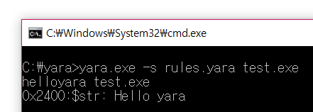
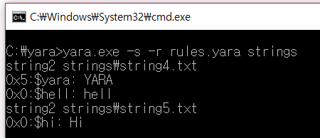
YARA rule
s옵션을 사용하면 일치한 문자열을 확인할 수 있습니다.
일치한 문자열의 위치(offset)과 정의한 식별자 이름, 일치한 문자열 정보를 출력합니다.
r옵션을 사용하면 폴더 내의 모든 파일을 대상으로 합니다.
r옵션을 사용한 후 폴더를 타겟으로 지정하면 폴더 내의 파일들을 재귀 적으로 모두 확인합니다.

Slide 18
YARA rule
/* helloyara2.c */
#include <stdio.h>
int main(){
printf(“hello YARA\n”);
return 0;
}
/* helloyara3.c */
#include <stdio.h>
int main(){
printf(“hELlo yAra\n”);
return 0;
}
strings 필드 내에서 “ ” 로 정의한 문자열은 대소문자를 구별합니다.
따라서 앞서 작성한 rule로는 위와 같은 코드로 컴파일한 파일을 탐지할 수 없습니다.

Slide 19
YARA rule
# 대소문자 구별 없이 탐지
rule helloyara2
{
strings:
$hello = “hello” nocase
condition:
$hello
}
rule helloyara2
{
strings:
$yara = “yara” nocase
condition:
$yara
}
이 경우 nocase라는 옵션을 이용하여 대소문자 구별없이 탐지할 수 있습니다.

Slide 20
YARA rule
# 연산자를 사용한 condition
rule condition1
{
strings:
$hello = “Hello”
$world = “world”
condition:
$hello or $world
}
rule condition1
{
strings:
$hello = “Hello”
$world = “world”
condition:
$hello and $world
}
“Hello” 혹은 “world” 라는 문자열이 존재하면 True
“Hello” 와 “world” 라는 문자열이 모두 존재하면 True

Slide 21
YARA rule
# 문자열 존재 횟수를 이용한 condition
rule condition2
{
strings:
$hello = “Hello”
$world = “world”
condition:
#hello > 1 or #world < 5
}
rule condition2
{
strings:
$hello = “Hello”
$world = “world”
condition:
#hello == 1 and #world == 2
}
“Hello” 라는 문자열이 1번 초과하여 등장하거나
“world” 라는 문자열이 5번 미만 등장하면 True
“Hello” 라는 문자열이 1번 등장하고
“world” 라는 문자열이 2번 등장하면 True

Slide 22
YARA rule
파일명 | 내용
string1 | hello Yara
string2 | HELLO YARA
string3 | hello yaRararaRA
string4 | hell YARA
string5 | Hi yaRa
string6 | hellooooooo yaraaaaaaaa
string7 | yaRa yaRa
실습 2) strings 폴더에 존재하는 파일들을 대상으로 다음과 같은 rule 작성
- string2 파일만 탐지하는 rule 작성
- string4와 string5 파일만 탐지하는 rule 작성
- string3과 string6 파일만 탐지하는 rule 작성

Slide 23
YARA rule
파일명 | 내용
string1 | hello Yara
string2 | HELLO YARA
string3 | hello yaRararaRA
string4 | hell YARA
string5 | Hi yaRa
string6 | hellooooooo yaraaaaaaaa
string7 | yaRa yaRa
rule prob_string1
{
strings:
$hello = “HELLO”
condition:
$hello
}
실습 2) strings 폴더에 존재하는 파일들을 대상으로 다음과 같은 rule 작성
- string2 파일만 탐지하는 rule 작성
- string4와 string5 파일만 탐지하는 rule 작성
- string3과 string6 파일만 탐지하는 rule 작성

Slide 24
YARA rule
rule prob_string2
{
strings:
$hi = “Hi”
$hell = “hell”
$yara = “YARA”
condition:
$hi or ($hell and $yara)
}
파일명 | 내용
string1 | hello Yara
string2 | HELLO YARA
string3 | hello yaRararaRA
string4 | hell YARA
string5 | Hi yaRa
string6 | hellooooooo yaraaaaaaaa
string7 | yaRa yaRa
실습 2) strings 폴더에 존재하는 파일들을 대상으로 다음과 같은 rule 작성
- string2 파일만 탐지하는 rule 작성
- string4와 string5 파일만 탐지하는 rule 작성
- string3과 string6 파일만 탐지하는 rule 작성

Slide 25
YARA rule
rule prob_string3
{
strings:
$ra = “ra” nocase
$o = “o”
condition:
#ra > 3 or #o > 4
}
파일명 | 내용
string1 | hello Yara
string2 | HELLO YARA
string3 | hello yaRararaRA
string4 | hell YARA
string5 | Hi yaRa
string6 | hellooooooo yaraaaaaaaa
string7 | yaRa yaRa
실습 2) strings 폴더에 존재하는 파일들을 대상으로 다음과 같은 rule 작성
- string2 파일만 탐지하는 rule 작성
- string4와 string5 파일만 탐지하는 rule 작성
- string3과 string6 파일만 탐지하는 rule 작성

Slide 26
YARA rule
# 16진수로 정의한 strings
/* hex1.c */
#include <stdio.h>
int main(){
printf(“strings - hex ABCD\n”);
return 0;
}
rule hex1
{
strings:
$hex = { 41 42 43 44 }
condition:
$hex
}
ABCD에 해당하는 ascii 값인 0x41, 0x42, 0x43, 0x44라는 16진수를 이용하여 hex1.exe를 탐지합니다.

Slide 27
YARA rule
# 16진수로 정의한 strings – Wild card
/* hex2.c */
#include <stdio.h>
int main(){
printf(“strings - hex ABCD1\n”);
return 0;
}
/* hex3.c */
#include <stdio.h>
int main(){
printf(“strings - hex ABCDz\n”);
return 0;
}
ABCD라는 문자열 뒤에 정확히 어떤 것인지 모르지만 한 개의 문자가 있다고 가정합니다.
이와 같은 경우 ? 라는 Wild card를 이용하여 탐지할 수 있습니다.

Slide 28
YARA rule
# 16진수로 정의한 strings – Wild card
rule hex2
{
strings:
$hex = { 41 42 43 44 ?? }
condition:
$hex
}
rule hex3
{
strings:
$hex = { 41 42 43 44 4? }
condition:
$hex
}
Wild card인 ? 자리에는 아무 값이나 상관 없다는 의미를 가집니다.
두 자리 중에서 한 자리만 ?를 사용할 수도 있습니다.

Slide 29
YARA rule
# 16진수로 정의한 strings – jumps
/* hex4.c */
#include <stdio.h>
int main(){
printf(“strings - hex AB1234CD\n”);
return 0;
}
/* hex5.c */
#include <stdio.h>
int main(){
printf(“strings - hex ABabc@123CD\n”);
return 0;
}
AB와 CD 사이에 4글자 이상 10글자 이하의 임의의 문자열이 존재한다고 가정합니다.
이와 같은 경우 jumps를 이용하여 탐지할 수 있습니다.

Slide 30
YARA rule
# 16진수로 정의한 strings – jumps
rule hex4
{
strings:
$hex = { 41 42 [4-10] 43 44 }
condition:
$hex
}
rule hex5
{
strings:
$hex = { 41 42 [6] 43 44 ?? }
condition:
$hex
}
[ ] 사이에 길이 범위를 넣어 설정합니다. 만약 [ A-B ]라면 A 이상 B 이하의 길이를 의미합니다.
정확한 길이를 알고 있다면 범위가 아닌 길이를 사용할 수 있습니다.
반드시 앞의 숫자보다 뒤의 숫자가 커야 하며 최소 길이는 0이상, 최대 길이는 255 이하입니다.

Slide 31
YARA rule
# 16진수로 정의한 strings – Alternatives
rule Alternatives1
{
strings:
$hex = { 41 42 (31 32 | 33 34 35 ) 43 44 }
condition:
$hex
}
printf(“AB12CD\n”);
printf(“AB345CD\n”);
( ) 사이에 여러 대안을 넣고, | 로 구분되어진 대안 중에서 하나라도 존재한다면 참(true)입니다.
대안의 개수와 길이에 제한이 없습니다.
대안에 Wild card는 포함될 수 있으나 jumps는 포함될 수 없습니다.

Slide 32
YARA rule
파일명 | 내용
hex1 | ABCDABCDABCD
hex2 | ABCD is strings
hex3 | 1BC2 is strings
hex4 | 0xAA17 is hex
hex5 | malware is hex rule yara
hex6 | 0xAB21 is hex
hex7 | ABCD is not ABCD
실습 3) hex 폴더에 존재하는 파일들을 대상으로 다음과 같은 rule 작성
- hex2, hex3, hex6 파일만 탐지하는 rule 작성
- hex1과 hex7 파일만 탐지하는 rule 작성
- hex4와 hex6 파일만 탐지하는 rule 작성

Slide 33
YARA rule
rule prob_hex1
{
strings:
$hex = { 42 (43 | 32) ?? (20 | 31) }
$str = “not”
condition:
$hex and not $str
}
파일명 | 내용
hex1 | ABCDABCDABCD
hex2 | ABCD is strings
hex3 | 1BC2 is strings
hex4 | 0xAA17 is hex
hex5 | malware is hex rule yara
hex6 | 0xAB21 is hex
hex7 | ABCD is not ABCD
실습 3) hex 폴더에 존재하는 파일들을 대상으로 다음과 같은 rule 작성
- hex2, hex3, hex6 파일만 탐지하는 rule 작성
- hex1과 hex7 파일만 탐지하는 rule 작성
- hex4와 hex6 파일만 탐지하는 rule 작성

Slide 34
YARA rule
파일명 | 내용
hex1 | ABCDABCDABCD
hex2 | ABCD is strings
hex3 | 1BC2 is strings
hex4 | 0xAA17 is hex
hex5 | malware is hex rule yara
hex6 | 0xAB21 is hex
hex7 | ABCD is not ABCD
rule prob_hex2
{
strings:
$hex = { 41 42 43 44 [4-10] 41 42 43 44 }
condition:
$hex
}
실습 3) hex 폴더에 존재하는 파일들을 대상으로 다음과 같은 rule 작성
- hex2, hex3, hex6 파일만 탐지하는 rule 작성
- hex1과 hex7 파일만 탐지하는 rule 작성
- hex4와 hex6 파일만 탐지하는 rule 작성

Slide 35
YARA rule
rule prob_hex3
{
strings:
$hex = { 41 4? 3? 3? }
condition:
$hex
}
파일명 | 내용
hex1 | ABCDABCDABCD
hex2 | ABCD is strings
hex3 | 1BC2 is strings
hex4 | 0xAA17 is hex
hex5 | malware is hex rule yara
hex6 | 0xAB21 is hex
hex7 | ABCD is not ABCD
실습 3) hex 폴더에 존재하는 파일들을 대상으로 다음과 같은 rule 작성
- hex2, hex3, hex6 파일만 탐지하는 rule 작성
- hex1과 hex7 파일만 탐지하는 rule 작성
- hex4와 hex6 파일만 탐지하는 rule 작성

Slide 36
YARA rule
# 정규 표현식으로 정의한 strings
/* regex1.c */
#include <stdio.h>
int main(){
printf("abccc123123\n");
return 0;
}
rule regex1
{
strings:
$regex = /abc+(123){1,3}/
condition:
$regex
}
정규 표현식이란 특정 규칙을 가진 문자열을 나타내는 표현하는 패턴입니다.
정규 표현식을 이용하여 문자열을 정의할 수도 있습니다. / / 사이에 정규 표현식을 적어 정의합니다.
“ ” 로 정의한 문자열에서 사용했던 nocase 옵션도 적용할 수 있습니다.

Slide 37
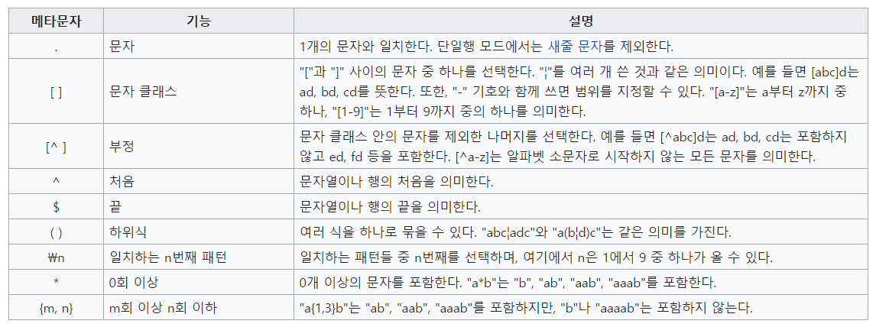
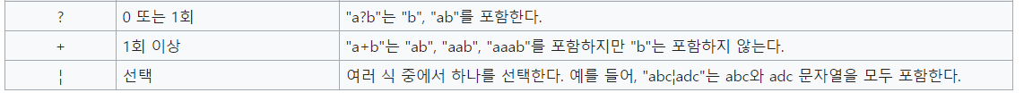
YARA rule
# 정규 표현식

Slide 38
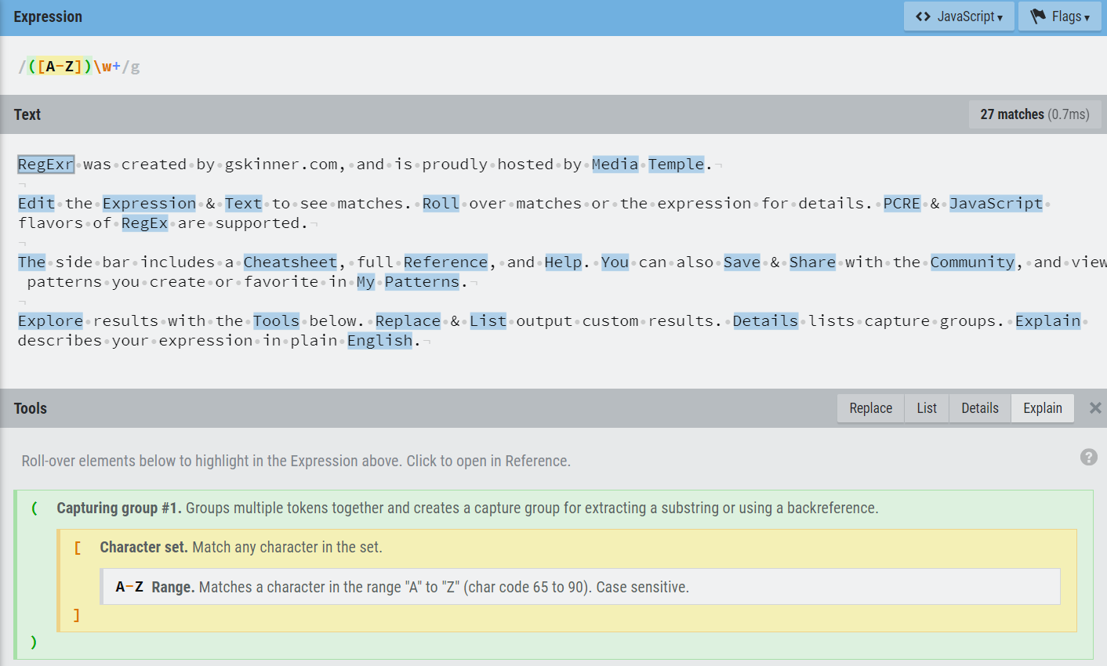
YARA rule
# 정규 표현식 - https://regexr.com/
정규 표현식
정규 표현식이 적용될 대상 데이터

Slide 39
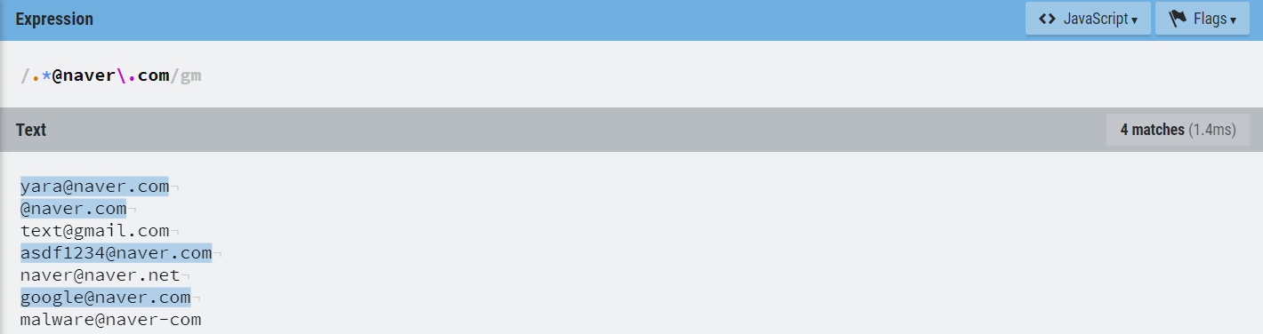
YARA rule
# 정규 표현식 - https://regexr.com/
실습 4) 여러 개의 이메일 주소 중에서 네이버 메일 주소만 일치하는 정규 표현식 작성

Slide 40
YARA rule
# 정규 표현식 - https://regexr.com/
아이디는 무엇이 와도 상관 없으므로 .* (혹은 .+)로 표현합니다.
이후 찾고자 하는 네이버 메일 주소인 “@naver\.com” 을 적어주어 탐색합니다.
. 을 \ 없이 입력할 경우 문자 . 을 의미하는 것이 아니기 때문에 \. 이라고 적어주어야 합니다.

Slide 41
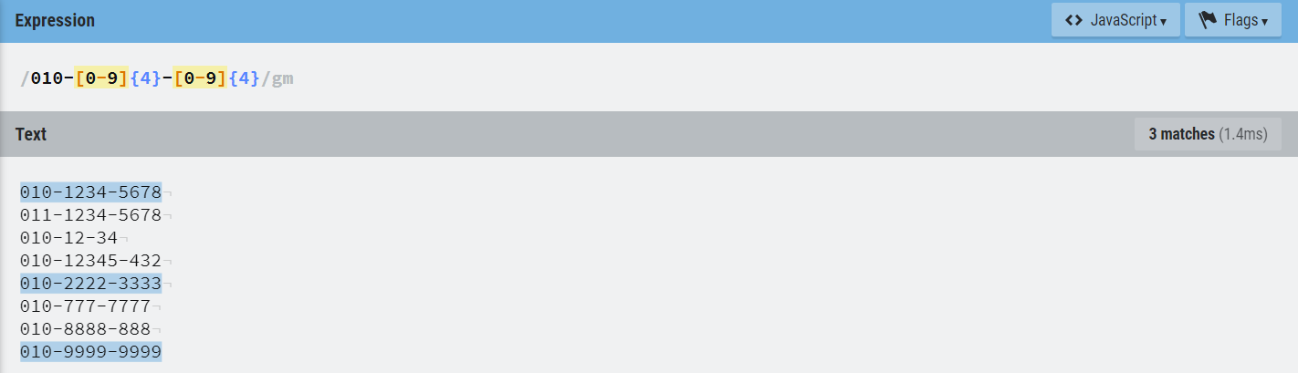
YARA rule
# 정규 표현식 - https://regexr.com/
실습 5) 문자열 내에서 휴대 전화번호를 일치시키는 정규 표현식을 작성 (010-XXXX-XXXX 형태)

Slide 42
YARA rule
# 정규 표현식 - https://regexr.com/
아이디의 경우와 달리 숫자만 가능하므로 [0-9]를 사용하여 숫자만 필터링합니다.
4자리의 전화 번호이므로 {4}를 이용하여 연속된 숫자 4개를 표현합니다.

Slide 43
YARA rule
파일명 | 내용
regex1 | https://search.naver.com/search.naver?query=yara
regex2 | http://mail.google.com
regex3 | yara : naver search VS google search
regex4 | https://google.com/search?q=yara
regex5 | http://comic.naver.com
regex6 | https://naver.com/login
regex7 | http://navercorp.com
실습 6) regex 폴더에 존재하는 파일들을 대상으로 다음과 같은 rule 작성
- regex1, regex4 파일만 탐지하는 rule 작성
- regex1, regex5, regex6, regex7 파일만 탐지하는 rule 작성 (naver 탐지)
- regex2, regex4 파일만 탐지하는 rule 작성 (google 탐지)

Slide 44
YARA rule
rule prob_regex1
{
strings:
$http = /http/
$search = /search/
condition:
$http and $search
}
파일명 | 내용
regex1 | https://search.naver.com/search.naver?query=yara
regex2 | http://mail.google.com
regex3 | yara : naver search VS google search
regex4 | https://google.com/search?q=yara
regex5 | http://comic.naver.com
regex6 | https://naver.com/login
regex7 | http://navercorp.com
실습 6) regex 폴더에 존재하는 파일들을 대상으로 다음과 같은 rule 작성
- regex1, regex4 파일만 탐지하는 rule 작성
- regex1, regex5, regex6, regex7 파일만 탐지하는 rule 작성 (naver 탐지)
- regex2, regex4 파일만 탐지하는 rule 작성 (google 탐지)

Slide 45
YARA rule
rule prob_regex2
{
strings:
$http = /http/
$naver = /naver/
condition:
$http and $naver
}
파일명 | 내용
regex1 | https://search.naver.com/search.naver?query=yara
regex2 | http://mail.google.com
regex3 | yara : naver search VS google search
regex4 | https://google.com/search?q=yara
regex5 | http://comic.naver.com
regex6 | https://naver.com/login
regex7 | http://navercorp.com
실습 6) regex 폴더에 존재하는 파일들을 대상으로 다음과 같은 rule 작성
- regex1, regex4 파일만 탐지하는 rule 작성
- regex1, regex5, regex6, regex7 파일만 탐지하는 rule 작성 (naver 탐지)
- regex2, regex4 파일만 탐지하는 rule 작성 (google 탐지)

Slide 46
YARA rule
rule prob_regex3
{
strings:
$http = /http/
$google = /google/
condition:
$http and $google
}
파일명 | 내용
regex1 | https://search.naver.com/search.naver?query=yara
regex2 | http://mail.google.com
regex3 | yara : naver search VS google search
regex4 | https://google.com/search?q=yara
regex5 | http://comic.naver.com
regex6 | https://naver.com/login
regex7 | http://navercorp.com
실습 6) regex 폴더에 존재하는 파일들을 대상으로 다음과 같은 rule 작성
- regex1, regex4 파일만 탐지하는 rule 작성
- regex1, regex5, regex6, regex7 파일만 탐지하는 rule 작성 (naver 탐지)
- regex2, regex4 파일만 탐지하는 rule 작성 (google 탐지)

Slide 47
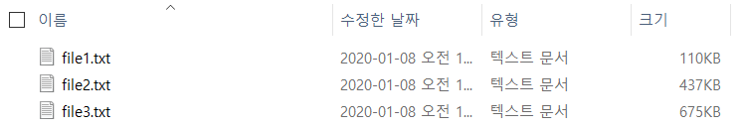
YARA rule 심화
# filesize를 이용한 분류
파일의 크기를 가리키는 예약된 키워드인 filesize를 이용하여 조건으로 사용할 수 있습니다.
단위로 KB와 MB를 사용할 수 있습니다.
단순히 파일의 크기 뿐만 아니라 파일의 끝을 가리킬 때 사용하기도 합니다.
rule filesizeExample
{
condition:
filesize < 400KB
}

Slide 48
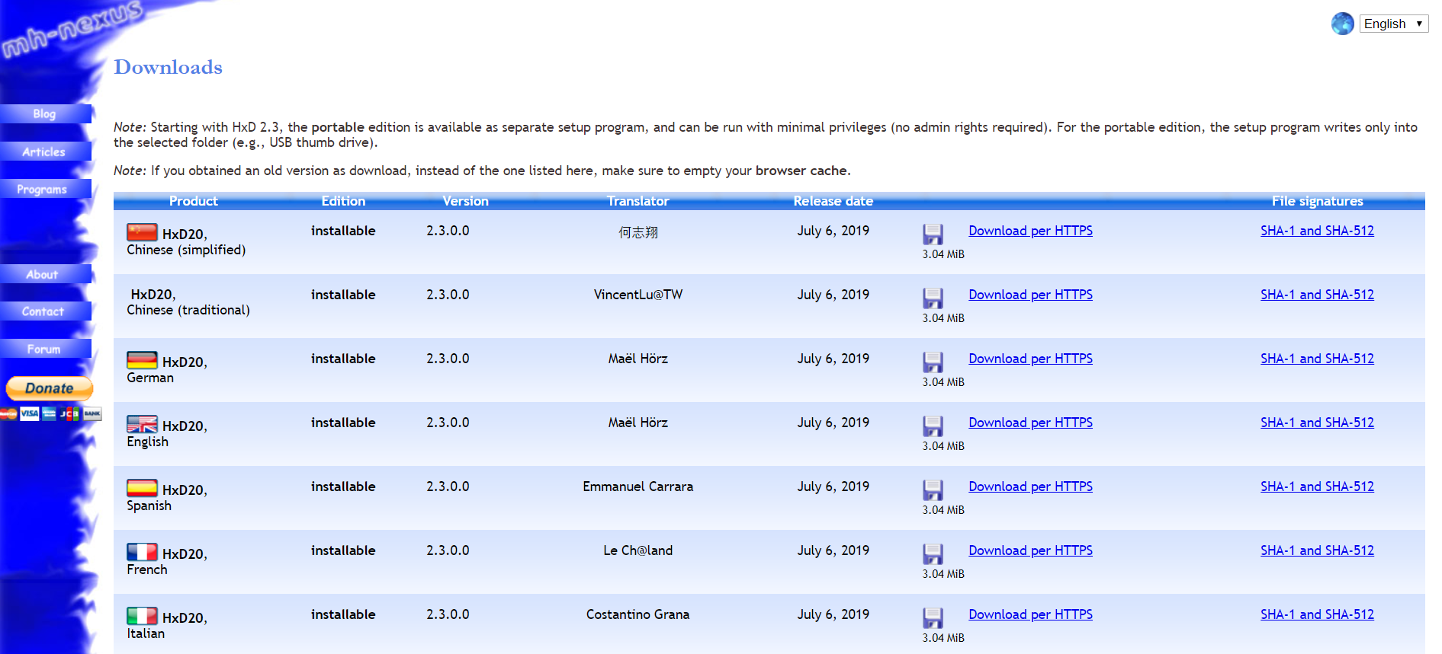
YARA rule 심화
1. HxD 압축 파일 다운로드
아래와 같은 다운로드 페이지에서 다운로드하거나 아래의 다운로드 링크 이용
https://mh-nexus.de/downloads/HxDPortableSetup.zip

Slide 49

YARA rule 심화
2. setup 파일 실행

Slide 50
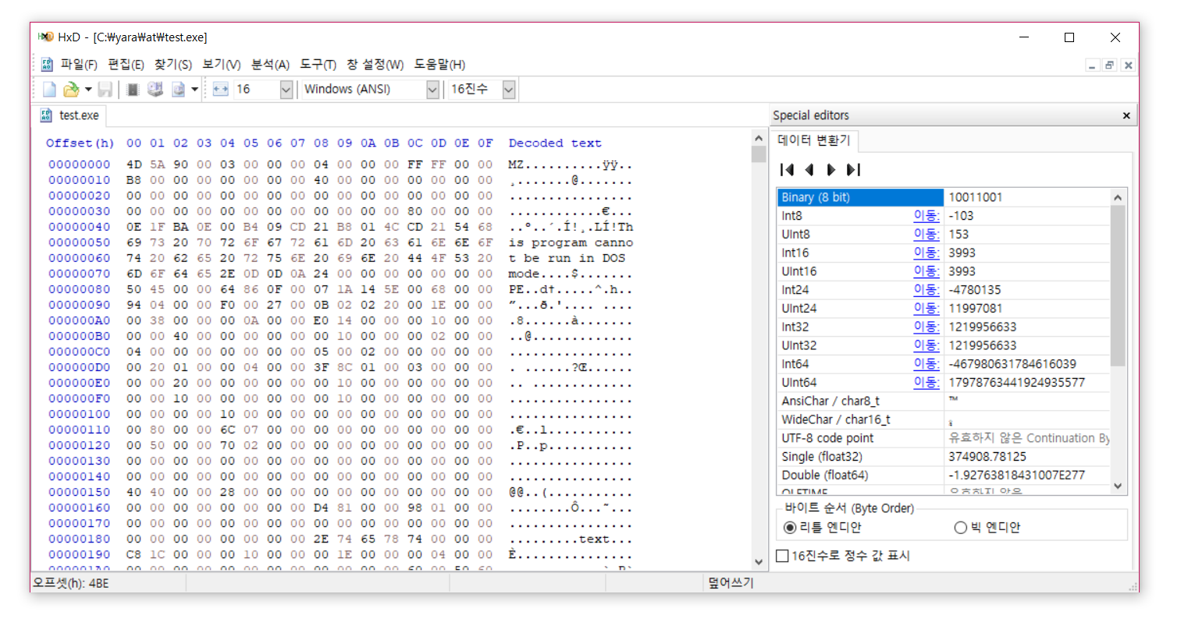
YARA rule 심화
3. 실행 후 at 폴더에 있는 test.exe 파일 open

Slide 51
YARA rule 심화
# at을 이용한 offset condition
rule at1
{
strings:
$offset = “offset”
condition:
$offset at 123
}
rule at2
{
strings:
$yara = “yara”
condition:
$yara at 0x100
}
at을 이용하여 특정 위치의 문자열을 조건에 포함할 수 있습니다.
이때 offset은 10진수와 16진수 모두 가능합니다.
File signature를 이용하거나 특정 위치의 문자열을 이용하여 조건을 만들고자 할 때 사용할 수 있습니다.

Slide 52
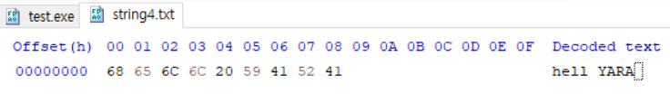
YARA rule 심화
# File signature
EXE파일의 File signature는 0번째 offset의 문자열이 MZ 라는 것 입니다.
이와 같은 File signature를 이용하여 파일의 종류를 rule에 추가할 수도 있습니다.
앞선 예제에서 string4.txt 파일을 보면 YARA 라는 문자열이 5번째 offset에 존재한다는 것을 이용하여 조건을 추가할 수도 있습니다.
File signature는 검색 엔진 등을 통해 쉽게 구할 수 있습니다.

Slide 53
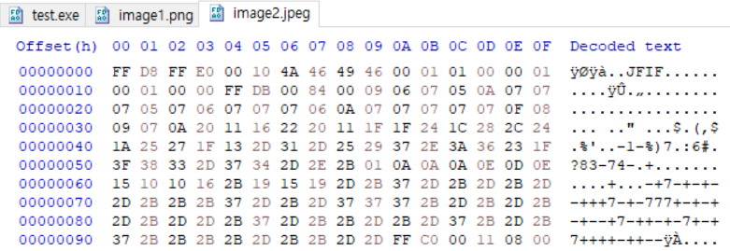
YARA rule 심화
# at을 이용한 offset condition
실습 7) at 폴더에 존재하는 파일들을 대상으로 다음과 같은 rule 작성
- exe 파일을 탐지하는 rule 작성
- png 파일을 탐지하는 rule 작성
- 5번째 offset에 “YARA”라는 문자열이 존재하는 파일을 탐지하는 rule 작성
- jpeg 파일을 탐지하는 rule 작성

Slide 54
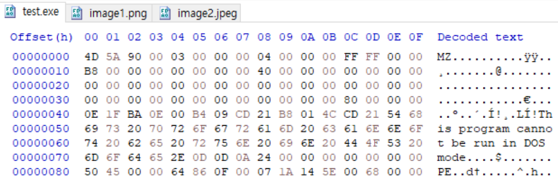
YARA rule 심화
rule exe
{
strings:
$exe = “MZ”
condition:
$exe at 0
}
# at을 이용한 offset condition
실습 7) at 폴더에 존재하는 파일들을 대상으로 다음과 같은 rule 작성
- exe 파일을 탐지하는 rule 작성
- png 파일을 탐지하는 rule 작성
- 5번째 offset에 “YARA”라는 문자열이 존재하는 파일을 탐지하는 rule 작성
- jpeg 파일을 탐지하는 rule 작성

Slide 55
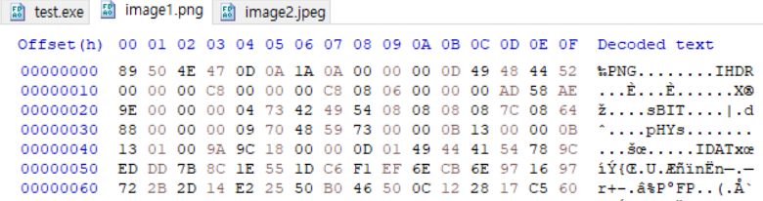
YARA rule 심화
# at을 이용한 offset condition
rule png
{
strings:
$png = { 89 50 4E 47 0D 0A 1A 0A }
condition:
$png at 0
}
실습 7) at 폴더에 존재하는 파일들을 대상으로 다음과 같은 rule 작성
- exe 파일을 탐지하는 rule 작성
- png 파일을 탐지하는 rule 작성
- 5번째 offset에 “YARA”라는 문자열이 존재하는 파일을 탐지하는 rule 작성
- jpeg 파일을 탐지하는 rule 작성

Slide 56
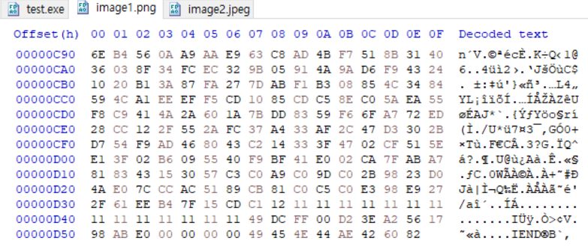
YARA rule 심화
# at을 이용한 offset condition
rule at2
{
strings:
$png = { 49 45 4E 44 AE 42 60 82 }
condition:
$png at filesize - 8
}
실습 7) at 폴더에 존재하는 파일들을 대상으로 다음과 같은 rule 작성
- exe 파일을 탐지하는 rule 작성
- png 파일을 탐지하는 rule 작성
- 5번째 offset에 “YARA”라는 문자열이 존재하는 파일을 탐지하는 rule 작성
- jpeg 파일을 탐지하는 rule 작성

Slide 57

YARA rule 심화
# at을 이용한 offset condition
rule yara
{
strings:
$yara = "YARA"
condition:
$yara at 5
}
실습 7) at 폴더에 존재하는 파일들을 대상으로 다음과 같은 rule 작성
- exe 파일을 탐지하는 rule 작성
- png 파일을 탐지하는 rule 작성
- 5번째 offset에 “YARA”라는 문자열이 존재하는 파일을 탐지하는 rule 작성
- jpeg 파일을 탐지하는 rule 작성

Slide 58
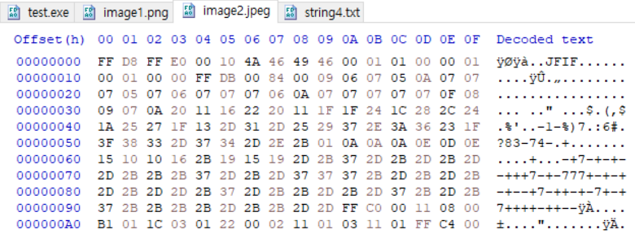
YARA rule 심화
# at을 이용한 offset condition
rule jpeg
{
strings:
$jpeg = { FF D8 FF E0 }
condition:
$jpeg at 0
}
실습 7) at 폴더에 존재하는 파일들을 대상으로 다음과 같은 rule 작성
- exe 파일을 탐지하는 rule 작성
- png 파일을 탐지하는 rule 작성
- 5번째 offset에 “YARA”라는 문자열이 존재하는 파일을 탐지하는 rule 작성
- jpeg 파일을 탐지하는 rule 작성

Slide 59
YARA rule 심화
# in을 이용하여 지정된 offset 범위 내에서 문자열 탐색
rule in
{
strings:
$str1 = “str1”
$str2 = “str2”
condition:
$str1 in (0...10) and $str2 in (10...filesize)
}
in을 이용하여 offset 범위를 지정하고, 해당 범위 내에서 문자열을 탐색할 수 있습니다.
in (a...b) 와 같은 방식으로 사용하며 이 경우 a 이상 b 이하의 offset에서 문자열을 탐색합니다.
위의 예시는 “str1”이라는 문자열을 0 ~ 10 offset 에서 탐색하고, offset 10부터 파일 끝까지의 범위에서 “str2” 문자열을 탐색하여 모두 존재할 경우 참(true)입니다.

Slide 60
YARA rule 심화
# of를 이용하여 최소 일치 문자열 개수 설정
rule of
{
strings:
$str1 = “test1”
$str2 = “test2”
$str3 = “test3”
condition:
2 of ($str1, $str2, $str3)
}
of를 이용하여 선택한 문자열 중에서 일치하는 문자열의 최소 개수를 설정할 수 있습니다.
of 앞에 적어도 몇 개의 문자열이 일치하기를 원하는지 적고, of 뒤에 문자열들을 적어주어 사용합니다.

Slide 61
YARA rule 심화
# 식별자에 Wild card 사용
rule of
{
strings:
$str1 = “test1”
$str2 = “test2”
$str3 = “test3”
condition:
2 of ($str*)
}
* 이라는 Wild card를 사용하여 식별자들을 선택할 수 있습니다.
Wild card인 * 뒤에는 아무 값이나 와도 상관 없다는 뜻이 됩니다.

Slide 62
YARA rule 심화
# them을 이용하여 모든 식별자 선택
rule of_them
{
strings:
$str1 = “test1”
$str2 = “test2”
$str3 = “test3”
condition:
2 of them
}
앞서 사용한 Wild card인 *을 응용하면 $*는 모든 식별자를 의미합니다.
$*가 아닌 them을 이용하여도 모든 식별자를 가리킬 수 있으며, of와 같이 쓰일 경우 ( ) 없이 사용합니다.

Slide 63
YARA rule 심화
# all과 any를 이용한 조건
rule of_them
{
strings:
$str1 = “test1”
$str2 = “test2”
$str3 = “test3”
condition:
all of them
}
rule of_them
{
strings:
$str1 = “test1”
$str2 = “test2”
$str3 = “test3”
condition:
any of them
}
all은 of 뒤에 명시한 모든 식별자가 존재해야 참(true)입니다.
any는 of 뒤에 명시한 식별자 중에서 적어도 한 개 이상 존재할 경우 참(true)입니다.

Slide 64
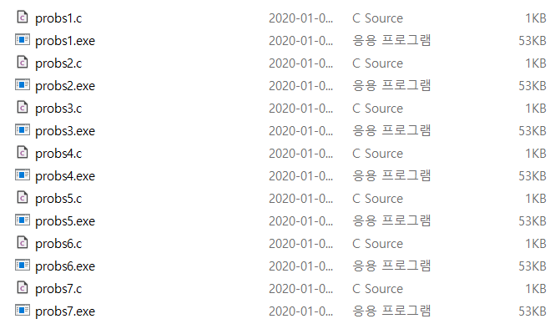
YARA rule 실습
실습 9) probs1 폴더에 존재하는 파일들을 대상으로 다음과 같은 rule 작성
- 올바른 URL을 출력하는 EXE 파일
- 폴더 내에 있는 파일의 경우만 생각

Slide 65
YARA rule 실습
rule probs1
{
strings:
$mz = "MZ"
$url = /(https?:\/\/)?.*\.naver.com/
condition:
$mz at 0 and $url
}
EXE 파일의 Signature인 MZ 라는 문자열을 이용하여 EXE 파일을 탐색합니다.
정규 표현식을 작성 시 http://와 https:// 모두 유효한 프로토콜이며 해당 문자열이 없어도 유효한 URL임을 유의합니다.

Slide 66
YARA rule
rule exe
{
strings:
$mz = “MZ”
condition: $mz at 0
}
rule url
{
strings:
$url = /(https{0,1}:\/\/){0,1}.*\.naver.com/
condition:
exe and $url
}
규칙이 반드시 유일할 필요는 없으며 여러 개의 규칙이 존재할 수 있습니다.
이를 이용하여 다른 규칙의 만족을 condition으로 이용할 수 있습니다.
이 경우 유의할 점은 반드시 조건으로 사 용할 다른 규칙이 먼저 정의되어야 한다 는 점입니다.

Slide 67
YARA rule
rule exe
{
strings:
$mz = “MZ”
condition: $mz at 0
}
rule url
{
strings:
$url = /(https{0,1}:\/\/){0,1}.*\.naver.com/
condition:
exe and $url
}
C:\yara>yara.exe -r rules.yara probs1
exe probs1\probs1.exe
url probs1\probs1.exe
exe probs1\probs2.exe
url probs1\probs2.exe
exe probs1\probs3.exe
exe probs1\probs4.exe
exe probs1\probs5.exe
exe probs1\probs6.exe
url probs1\probs6.exe
exe probs1\probs7.exe

Slide 68
YARA rule
rule exe : EXE
{
strings:
$mz = “MZ”
condition: $mz at 0
}
rule url : URL
{
strings:
$url = /(https{0,1}:\/\/){0,1}.*\.naver.com/
condition:
exe and $url
}
C:\yara>yara.exe -r -t EXE rules.yara probs1
exe probs1\probs1.exe
exe probs1\probs2.exe
exe probs1\probs3.exe
exe probs1\probs4.exe
exe probs1\probs5.exe
exe probs1\probs6.exe
exe probs1\probs7.exe

Slide 69
YARA rule
rule exe : EXE
{
strings:
$mz = “MZ”
condition: $mz at 0
}
rule url : URL
{
strings:
$url = /(https{0,1}:\/\/){0,1}.*\.naver.com/
condition:
exe and $url
}
C:\yara>yara.exe -r -t URL rules.yara probs1
url probs1\probs1.exe
url probs1\probs2.exe
url probs1\probs6.exe
C:\yara>yara.exe -r -i url rules.yara probs1
url probs1\probs1.exe
url probs1\probs2.exe
url probs1\probs6.exe

Slide 70
Thank you

